Slide 1
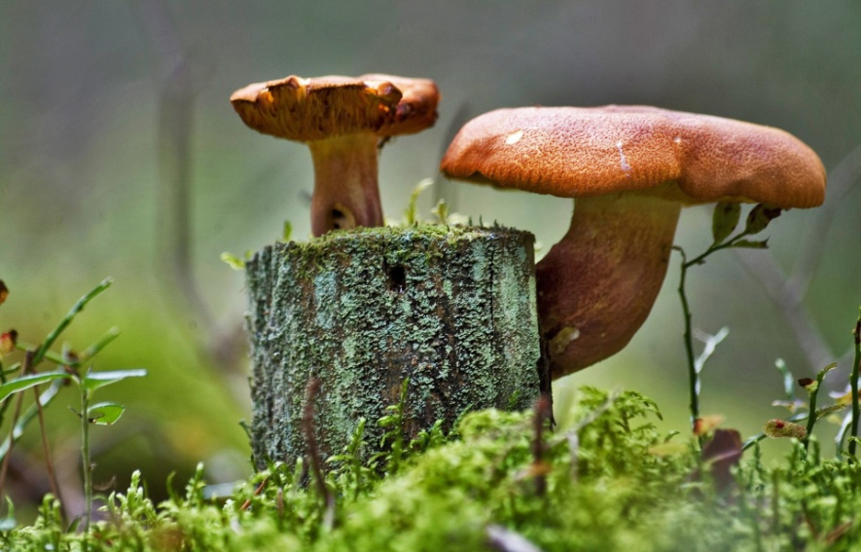
Муниципальное общеобразовательное учреждение «Лицей №3 им. П.А.Столыпина г. Ртищево Саратовской области»
ИССЛЕДОВАТЕЛЬСКИЙ ПРОЕКТ
«ОТКУДА БЕРУТСЯ ГРИБЫ»
Выполнила: Яшина Мария Владимировна
ученица 3 «а» класса
Руководитель проекта:
Ульянова Е.В.

Slide 2
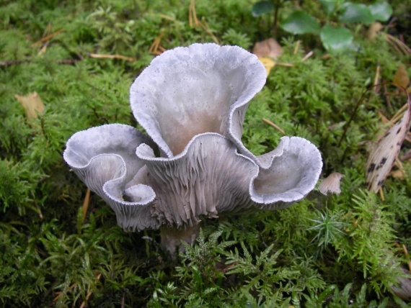
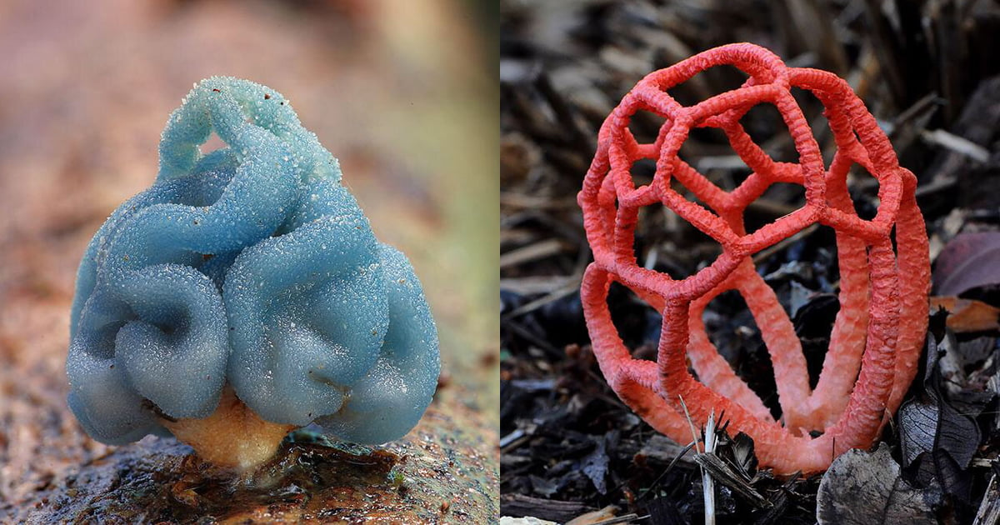
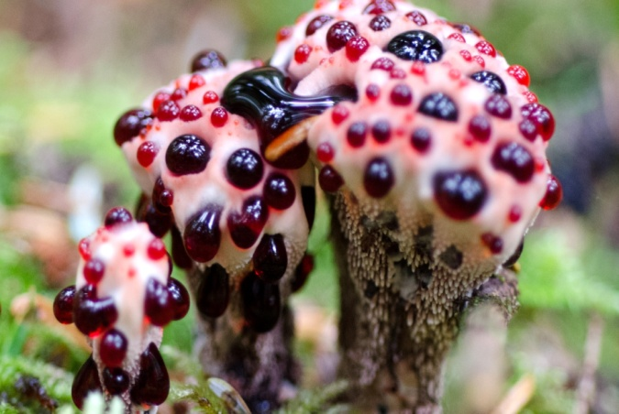
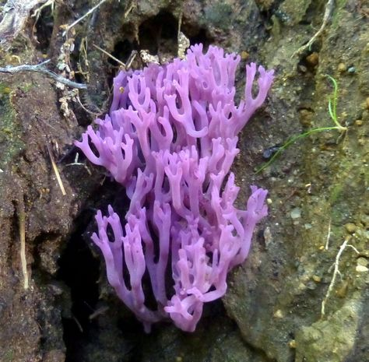
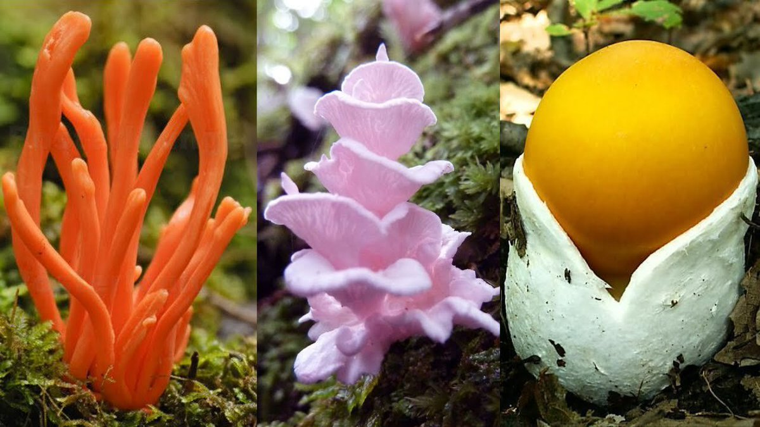
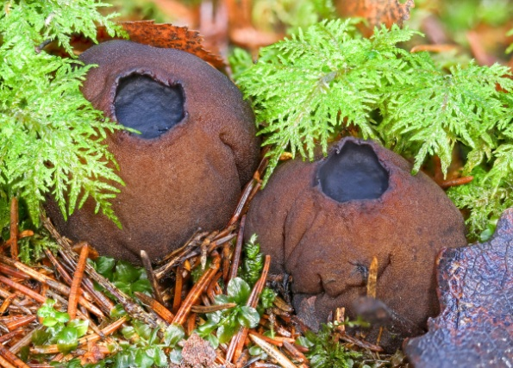
Глядя на эти фотографии, с первого взгляда сразу и не поймешь, что же это такое? А это – самые обыкновенные грибы! Известные и неизвестные. Что же мы про них знаем? Оказывается, знаем мы, очень мало. Знаем ли мы, что грибы: умеют ходить, могут охотиться на живых существ, не относятся ни к растениям, ни к животным, могут жить за счет других, что мы едим грибы каждый день, что роль грибов в жизни человека огромна?

Slide 3
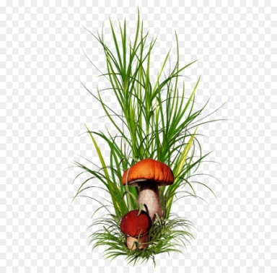
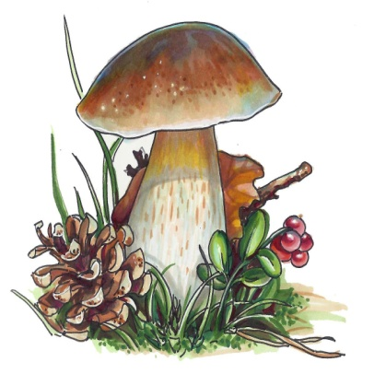
С этой целью, я решила в различных источниках поискать информацию о том, откуда же берутся грибы и попробовать вырастить их сама.
Тема исследовательского проекта: «Откуда берутся грибы»
Цель проекта: поиск ответа на вопрос «Откуда берутся грибы».
Задачи проекта:
Изучить имеющуюся информацию по данной теме, используя различные источники;
Попробовать вырастить грибы в домашних условиях.
Гипотеза: предположим, что изучение информации по данной теме поможет мне вырастить грибы в домашних условиях.
Ожидаемый результат: продуктом проекта должны быть выращенные грибы.
Актуальность исследования: в том, что существует огромное количество грибов. Ведь это не только те грибы, которые мы привыкли собирать в лесу, грибы повсюду, они вокруг нас.
Формы и методы исследования:
изучение литературы по теме исследования;
поиск информации в сети «Интернет»;
опыты и эксперименты по выращиванию грибов;

Slide 4
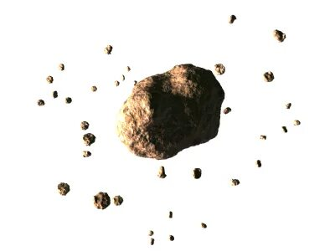
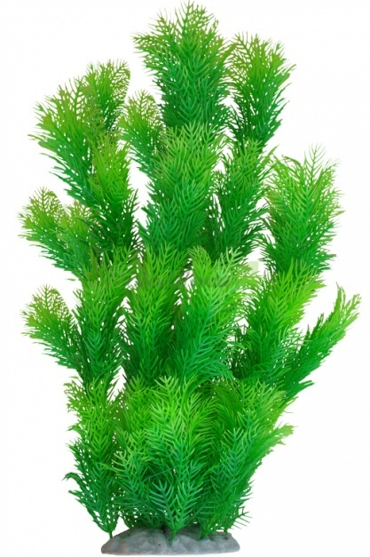
Как появились грибы?
Гипотез о происхождении грибов существует много и все они уходят во времена, когда наша солнечная система только формировалась.
Некоторые учёные считают, что бактерии и грибы занесли на нашу планету кометы, астероиды и метеориты.
Другие думают, что грибы произошли от водорослей.
А третьи предполагают, что был одноклеточный организм, клеточки соединялись и их становилось много, как матрас из лоскутов.
Исследователи делают предположение, что грибы появились примерно 2 миллиарда лет назад. Именно грибы, вместе с простейшими бактериями, первыми из живых существ,
и заселили нашу планету.
:

Slide 5
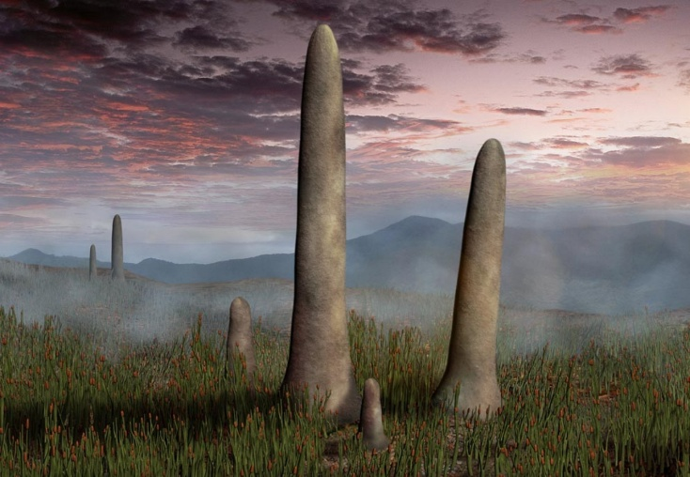
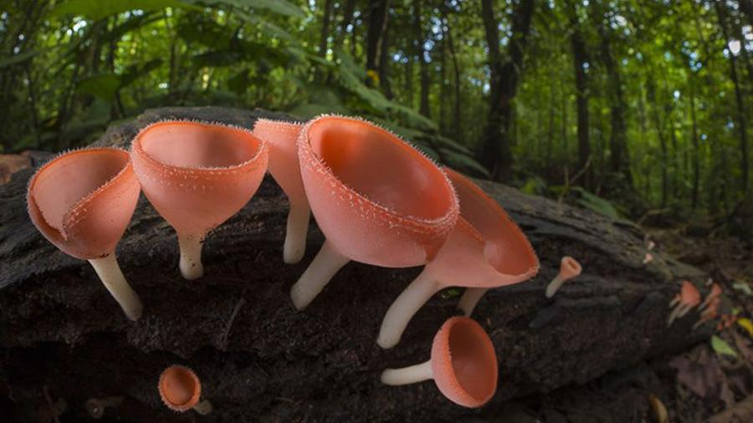
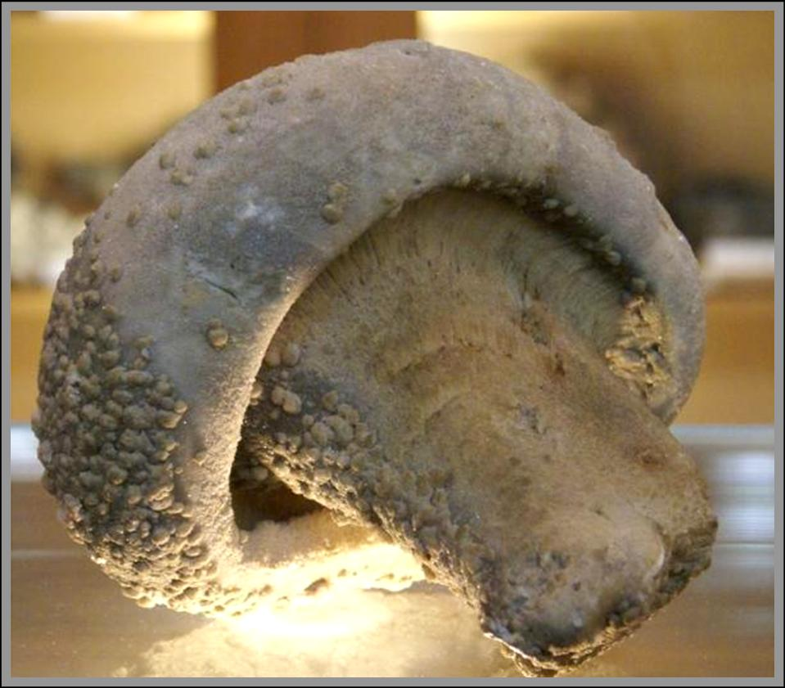
Вот примеры некоторых древних видов грибов:
Древний организм прототаксит оказался шестиметровым грибом.
Самые древние грибы на планете, возраст которых насчитывает около 1 млрд лет, были найдены в арктической части Канады.
А это настоящая усмешка матушки природы.
Это каменные грибы, созданные самой природой.
Очень редкие.
Природа действительно сама создает такие «макеты» грибов.
Из минерала кальцита.

Slide 6
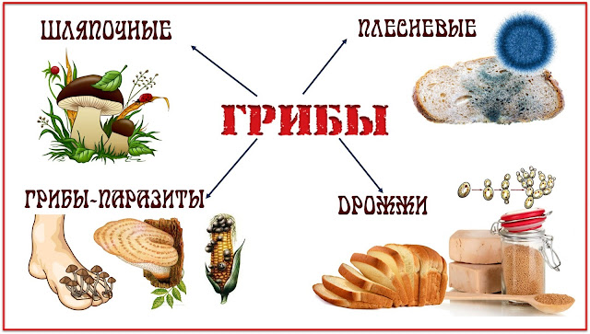
Виды грибов
Грибы могут быть шляпочными, плесневыми и дрожжевыми. Где же можно их встретить?
Плесневые грибы - это всем известная плесень.
Дрожжевые - дрожжи и им подобные очень мелкие микроорганизмы.
Грибы могут развиваться на живых организмах, питаться за их счёт и вызывать серьёзные болезни. Такие грибы называются грибами-паразитами. Примеры таких грибов: гриб, поражающий ногти человека, гриб трутовик, поселяющийся на деревьях.
А есть грибы, которые питаются продуктами жизнедеятельности живых организмов или уже умершими организмами. Это грибы-сапрофиты. К ним относятся:гриб-навозник, плесневые грибы.
Шляпочные грибы - это те, которые мы собираем в лесу.
Царство грибов очень разнообразно. Уже ученые насчитали более 200 тысяч видов этих организмов. Из всех царств - грибы - самое необычное. Есть грибы, которые мы видим очень хорошо и понимаем, что это грибы. Есть грибы, которые мы видим, но не понимаем, что это грибы. А есть грибы микроскопические и даже одноклеточные.

Slide 7
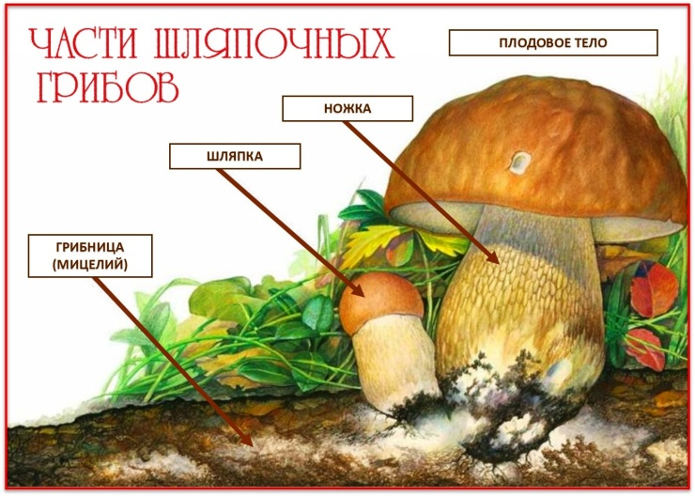
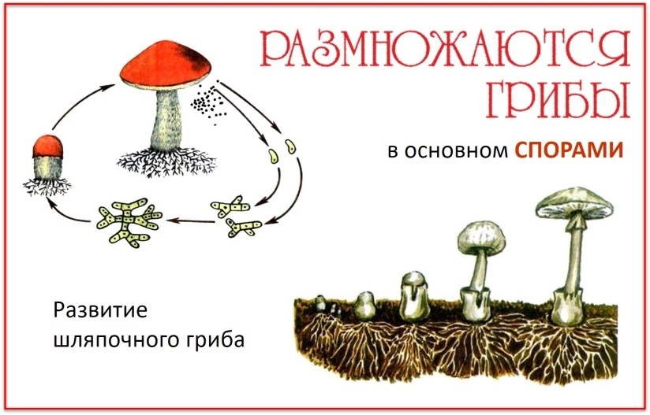
Значение грибов
Грибы имеют большое значение в природе. Они могут создавать взаимовыгодные отношения с растениями, насекомыми и животными. Эти отношения называются СИМБИОЗ.
Они играют очень большую роль в жизни не только животных, растений, но и человека.
Грибы являются лекарями не только для нашей огромной планеты, но и для нас самих.
Большинство из нас не догадывается, что одно из важнейших лекарств, полученных когда-либо человечеством и спасшее жизни миллионов из нас — антибиотики, является результатом жизнедеятельности грибов.
Но не все грибы для человека или животного имеют пользу. Некоторые могут доставить нам много неприятностей. Грибы-паразиты вызывают болезни у человека, животного, растения. Плесень очень вредна для здоровья.
Давайте посмотрим на строение шляпочных грибов.

Slide 8
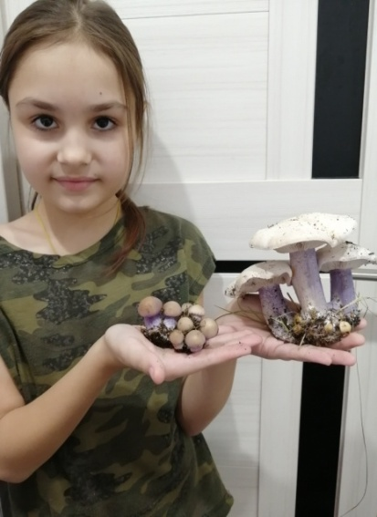
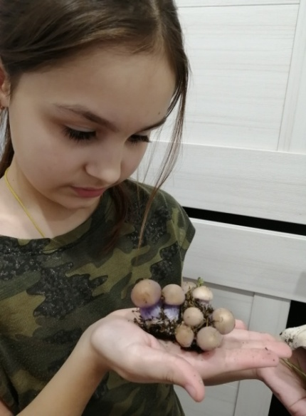
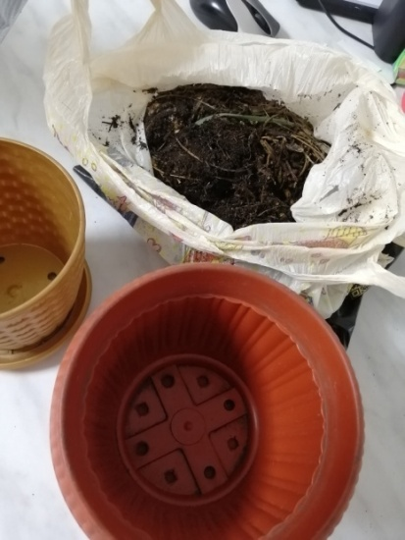
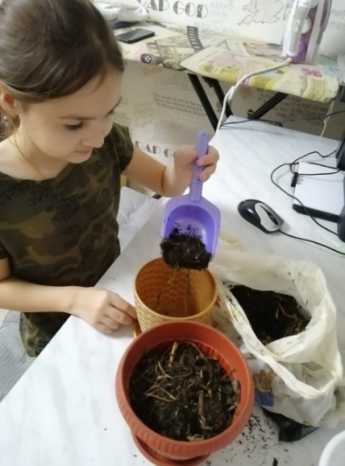
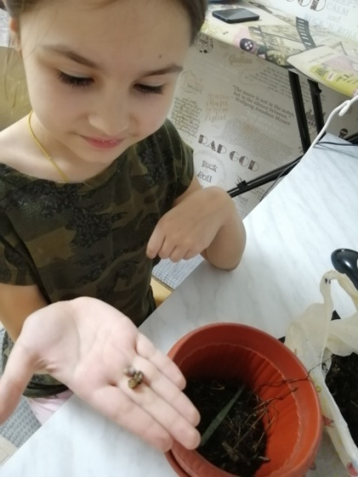
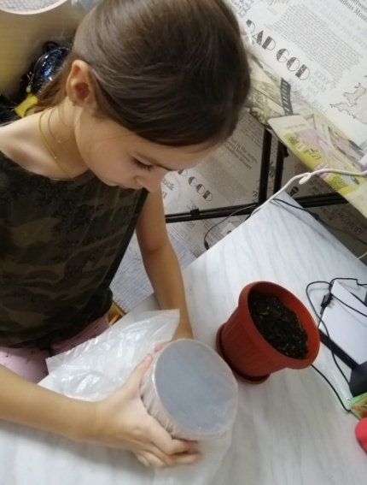
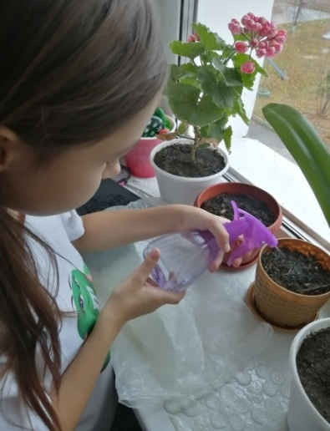
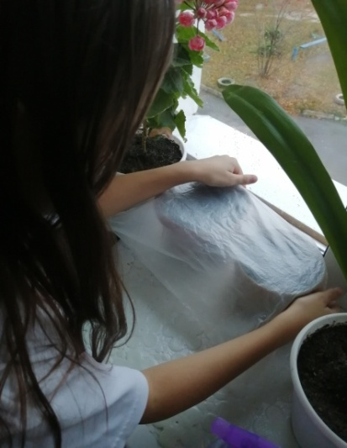
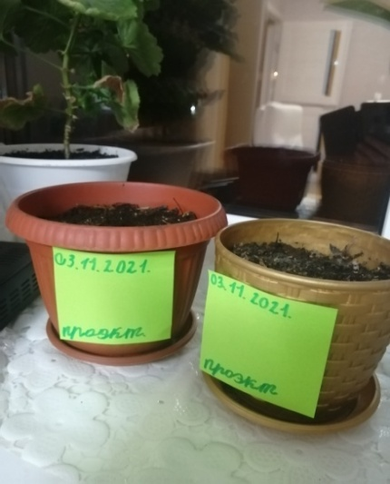
Опыты, эксперименты по выращиванию грибов в домашних условиях
Занимаясь своим проектом, я решила попробовать вырастить несколько видов грибов.
Опыт №1
Цель: вырастить в домашних условиях гриб – рядовка лиловоногая или «Синеножка»
Оборудование: грибница вместе с землей с места прорастания данного гриба, 2 цветочных горшка, пленка или пакет.
Описание эксперимента:
Сбор грибов и подготовка грунта
Посадка грибов
Уход (полив)
Вывод: Грибы Синеножки были посажены 3.11.2021 года. Через месяц со дня посадки ничего не выросло. Значит - либо прошло мало времени, либо данный вид грибов не может расти в домашних условиях.

Slide 9
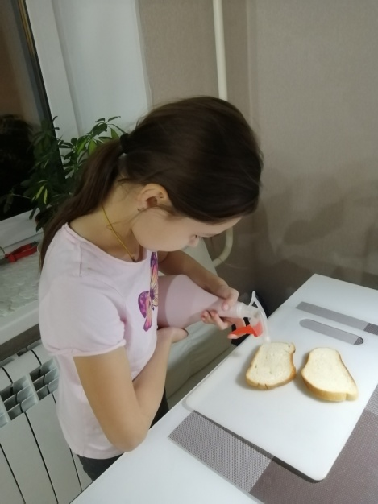
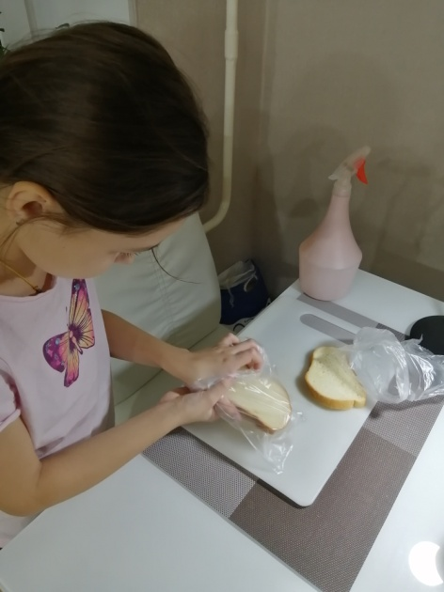
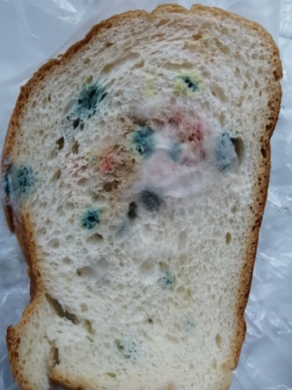
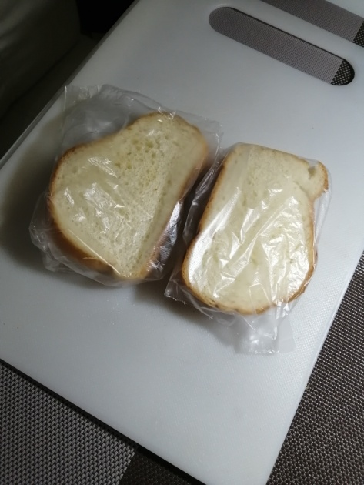
Опыт №2
Цель: Вырастить плесень.
Оборудование: 2 кусочка хлеба, вода, 2 полиэтиленовых пакета.
Описание эксперимента:
Взять два кусочка хлеба, один из них увлажнить водой, поместить эти кусочки в пакеты, убрать в теплое место и ждать появление плесени.
Вот что у меня выросло.
Вывод: В домашних условиях можно вырастить плесень, особенно если есть для этого тёплое и влажное место. Это отличная питательная среда для плесени. Но дома лучше этот вид грибов не разводить.
.

Slide 10
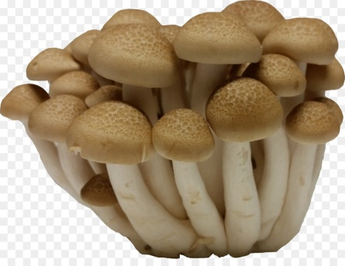
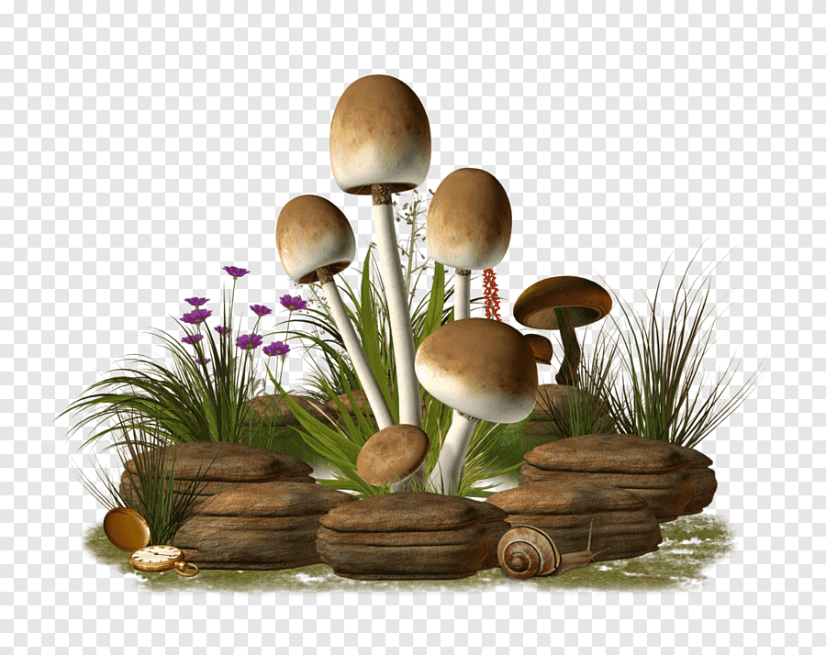
Из разных источников я узнала, что чайный гриб в отличие от плесени очень даже полезен. Он знаменит своими лечебными свойствами еще с древности. Во время брожения бактерий и дрожжей, находящихся в составе гриба, выделяется этиловый спирт, витамины и микроэлементы, образуются различные кислоты: молочная, глюконовая, щавелевая, фосфорная, уксусная и лимонная.
Его настой обладает антибактериальными свойствами, благодаря чему позволяет активно его использовать при лечении ссадин и порезов. Чайный гриб оказывает действие, подобное антибактериальным препаратам. Многие женщины активно используют маски и тоники для лица на основе настоя чайного гриба. Он способствует сужению пор, очищает кожу и оказывает на нее тонизирующее действие.
Но существуют двоякие мнения о пользе и вреде чайного гриба. Некоторые ученые с осторожностью относятся к частому употреблению этого напитка.
.

Slide 11
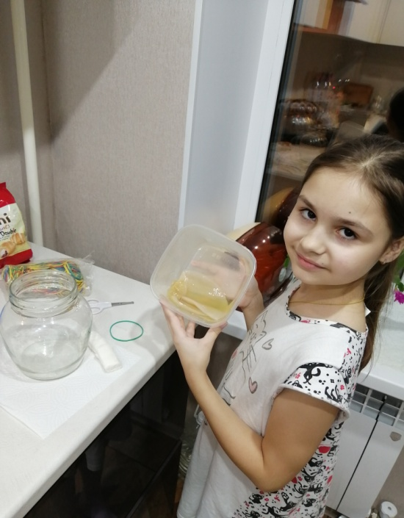
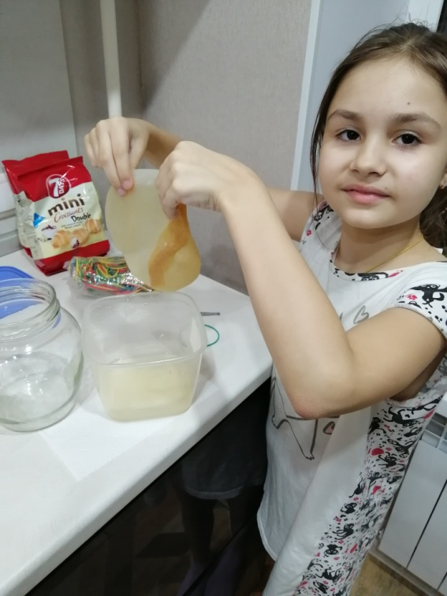
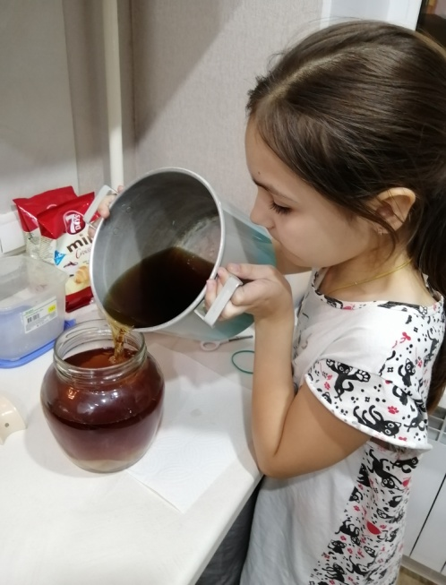
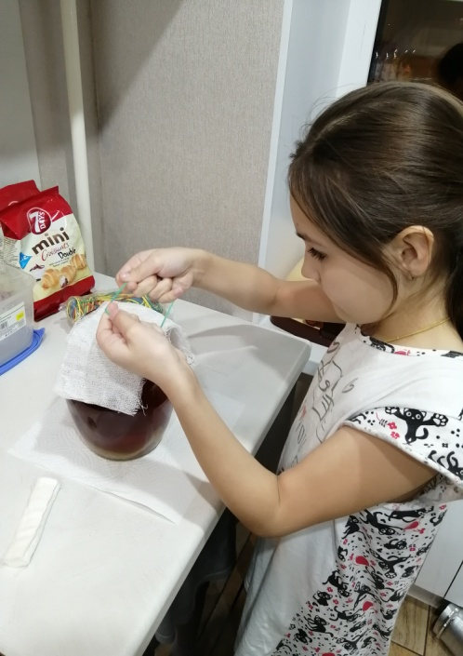
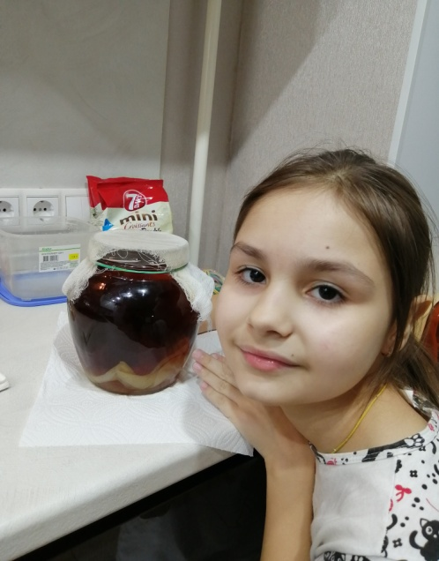
Опыт №3
Цель: Вырастить чайный гриб.
Оборудование: тело чайного гриба, стеклянная банка, кипяченая вода, чайная заварка, сахар, марля.
Описание эксперимента:
Бабушка поделилась со мной чайным грибом. И сказала, чтобы гриб не погиб, нельзя закрывать банку крышкой надолго, нужно чтобы поступал воздух.
Я налила 2 литра кипячёной холодной воды.
Добавила процеженную заварку средней крепости.
На 1 литр воды добавила 1, 5 столовой ложки сахара.
Гриб промыла под струёй холодной воды.
Загрузила в чайный раствор.
Закрыла чистой марлей.
Настаивала 2-е суток.
Через два дня можно было пить вкусный сладкий и полезный напиток.
С каждым днём гриб увеличивался в размерах.
Вывод: чайный гриб можно вырастить дома, но настой чайного гриба стоит с осторожностью применять. А в целом чайный гриб - отличный напиток, чрезвычайно полезный для здоровья и имеющий очень ценные вкусовые качества и тонизирующие свойства готового настоя. Он подходит людям любого возраста, да и практически не требует материальных вложений.
.

Slide 12
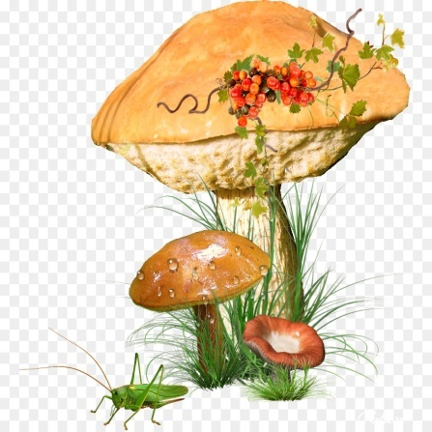
Заключение:
В результате проделанной работы моя гипотеза подтвердилась частично – не все грибы можно вырастить в домашних условиях. Для большинства грибов нужны специальные условия. А большинство и вовсе могут расти только в природе.
Грибы играют как отрицательную, так и положительную роль в жизни человека. Многие грибы приносят пользу и играют важную роль в процессе круговорота веществ в природе. Грибам в этом отношении принадлежит важная роль.
При работе над проектом я выполнила все задачи, которые перед этим ставила.
Данная тема так велика, интересна и обширна, что я решила для себя продолжать изучать это великое «Царство» грибов и дальше.
Спасибо за внимание!
.

Slide 13
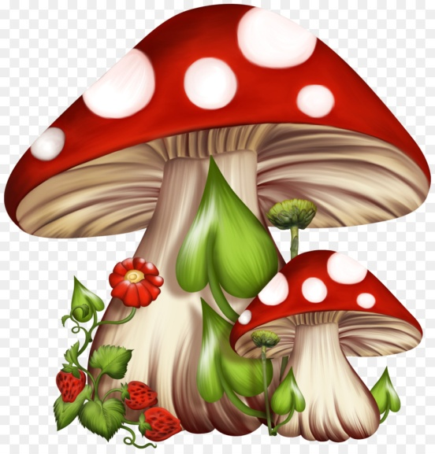
Список используемой литературы: Детская энциклопедия «Тайны природы», М.: «Махаон», 2004г. с. 113 – 119. Большая энциклопедия Кирилла и Мефодия (10 издание 2005г.) «Я познаю мир». М.: «Планета детства», издательство «Астрель», 2000 г., с.103 – 116. Энциклопедия «Я познаю мир. Ботаника». Автор Ю.Н. Касаткина («Астрель» Москва 2006г.) Грибы-целители: тибетский молочный гриб, березовый гриб чага, чайный гриб. Светлана Митрофанова и др. Биология для увлеченных. Автор Н.И. Околитенко(«Феникс»Ростов на-Дону 2006г.) Грибы и ягоды. Школьный путеводитель. Сергей Афонькин Энциклопедия для детей (Биология). “Аванта +”, 1997г. Грибы – целители. О.Чистовский, 1997г. Интернет ресурсы: http://gribnyk.ru/index.php/mymenu/412-2012-10-24-15-44-28.html http://xreferat.ru/10/2393-1-stroenie-i-vidy-gribov.html http://grib.forest.ru/ http://www.2mixa.ru/ http://moikompas.ru/compas/grib http://ogribah.blogspot.com/ http://nova.rambler.ru/pictures http://igiuv.ru/

